Slide 1
SQL Fundamentals
Oracle Database 11g
By Yodesaya Timprom (Mon)

Slide 2
AGENDA
SQL language and What is PL/SQL?
Introduction, Course Requirement & Prerequisite
Database and What is Database Management System (DBMS)
Relational Database Management System (RDBMS)
How to Create a Database and PL/SQL Elements
Select, Delete a Database
SQL Naming Convention
Data Types in SQL
Data Types included Numeric, String and etc.
Tables in SQL (Data Definition Language (DDL)
Create Tables (included PK,FK and GTT) and Delete a Table.
Insert Data to Tables and Retrieve Data from Tables,

Slide 3
AGENDA
Data Definition Language (DDL)
CREATE, ALTER and DROP AS DYNAMIC SQL
Comments, NULL or NOT NULL, Constraint, IDENTITY, etc.
Data Query Language (DQL)
SELECT Statement, DISTINCT, TOP Clause , WHERE Clause and JOIN TABLES
Data Manipulation Language (DML)
UPDATE and DELETE command, Cursors
String Functions
Such as LEFT, RIGHT, LEN, UPPER, LOWER, SUBSTRING and etc.
Sorting Records
Order By, OFFSET & FETCH
% Percentage Wildcard and Underscore Wildcard

Slide 4
Part |

Slide 5
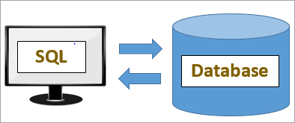
SQL language
SQL ย่อมาจาก structured query language คือภาษาที่ใช้ในการเขียนโปรแกรม เพื่อจัดการกับฐานข้อมูลโดยเฉพาะ​ เป็นภาษามาตราฐานบนระบบฐานข้อมูลเชิงสัมพันธ์ (RDBMS) และเป็นระบบเปิด (open system) หมายถึงเราสามารถใช้คำสั่ง sql กับฐานข้อมูลชนิดใดก็ได้ และ คำสั่งกับงานเดียวกันเมื่อสั่งงานผ่านระบบฐานข้อมูลที่แตกต่างกันจะได้ ผลลัพธ์เหมือนกัน ทำให้เราสามารถเลือกใช้ฐานข้อมูล ชนิดใดก็ได้โดยไม่ติดยึดกับฐานข้อมูลใดฐานข้อมูลหนึ่ง โดยใช้มาตรฐานของภาษาเป็นรูปแบบ แอนซี (ANSI) และ ไอเอสโอ (ISO).
โดยภาษา programming ที่ออกแบบมาเพื่อทำการจัดการข้อมูล (Manipulation), ค้นหาข้อมูล (Searching), ปรับปรุง (Improvement), เปลี่ยนแปลง (Adjustment), เพิ่ม (Adding/Insertion) และ ลบ (Deleting) ข้อมูลนั่นเอง ซึ่งข้อมูลจะถูกเก็บอยู่ในฐานข้อมูลในรูปแบบตาราง (Tables) หรือ Structured Data / Schema-based ที่มีลักษณะเป็นคอลัมน์และแถว (Columns and Rows).
ข้อดี 1) เป็นเทคโนโลยีที่มีการพัฒนาต่อเนื่องมานาน ทำให้มีความสามารถรอบด้าน โดยถูกออกแบบมาให้เป็น General Purpose รองรับการทำงานได้หลากหลาย
2) สามารถทำงานร่วมกับ Hardware แบบเดิมๆ ได้ รวมถึงสามารถทำงานร่วมกับ Application และ Programming Language ได้หลากหลาย
3) มีเครื่องมือสนับสนุนการใช้งานให้พร้อม ทั้งสำหรับการเสริมความทนทาน, การเพิ่มความปลอดภัย, การบริหารจัดการ และการดูแลรักษา
ข้อเสีย 1) ส่วนใหญ่จะไม่สามารถทำ Scale-out ได้อย่างยืดหยุ่นเท่ากับเทคโนโลยีฐานข้อมูลอื่นๆ ทำให้การออกแบบ SQL สำหรับรองรับผู้ใช้งานจำนวนมหาศาลในระบบใหญ่ๆ นั้นถือว่าค่อนข้างยาก
2) การที่ต้องระบุ Schema ชัดเจนก็ทำให้การเพิ่มฟีลด์ของข้อมูลนั้นทำได้ลำบาก (ถึงแม้จะใช้ JSON ได้แต่ก็ไม่ยืดหยุ่นเท่าการใช้ NoSQL เต็มๆ อยู่ดี)
3) การถูกออกแบบมาเป็น General Purpose นั้นก็ทำให้มีประสิทธิภาพสู้กับพวก NoSQL หรือ NewSQL ในงานเฉพาะทางบางอย่างไม่ได้ รวมทั้งการทำ Performance Tuning นั้นต้องอาศัยความรู้เป็นอย่างมาก
Notes:
How-to: Oracle 11g Architecture diagram >> https://ss64.com/ora/syntax-architecture.html

Slide 6
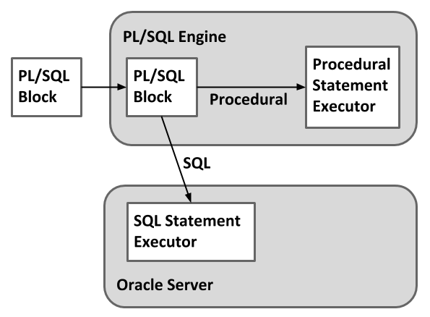
What is PL/SQL
Oracle PL/SQL เป็นส่วนขยายของภาษา SQL ที่รวมพลังการจัดการข้อมูลของ SQL เข้ากับพลังการประมวลผลของ procedural language (ภาษาขั้นตอน) เพื่อสร้างการสืบค้น SQL ที่ทรงพลังเป็นพิเศษ PL/SQL ช่วยให้มั่นใจถึงการประมวลผลคำสั่ง SQL ที่ราบรื่นโดยการเพิ่มความปลอดภัย ความเบาสะดวก และความทนทานของฐานข้อมูล. เราสามารถแบ่งปัญหาที่ซับซ้อนออกเป็นโปรแกรมย่อยที่เข้าใจได้ง่าย ซึ่งเราสามารถใช้ซ้ำได้ในหลายแอปพลิเคชัน เป็นต้น
ความแตกต่างระหว่าง SQL และ PL/SQL
PL/SQL Architecture
SQL | PL/SQL
SQL is a single query that is used to perform DML and DDL operations. | PL/SQL is a block of codes that used to write the entire program blocks/ procedure/ function, etc.
It is declarative, that defines what need to be done, rather than how things need to be done. | PL/SQL is procedural that defines how the things needs to be done.
Execute as a single statement. | Execute as a whole block.
Mainly used to manipulate data. | Mainly used to create an application.
Interaction with a Database server. | No interaction with the database server.
Cannot contain PL/SQL code in it. | It is an extension of SQL, so that it can contain SQL inside it.
Notes:
Introduction to PL/SQL >> https://oracle-base.com/articles/misc/introduction-to-plsql
Oracle Database Applica tion Development: Oracle SQL & PL/SQL >> https://www.softwaretestinghelp.com/oracle-database-application/
SQL vs PL-SQL vs T-SQL – Difference Between Them >> https://www.guru99.com/sql-vs-pl-sql.html

Slide 7
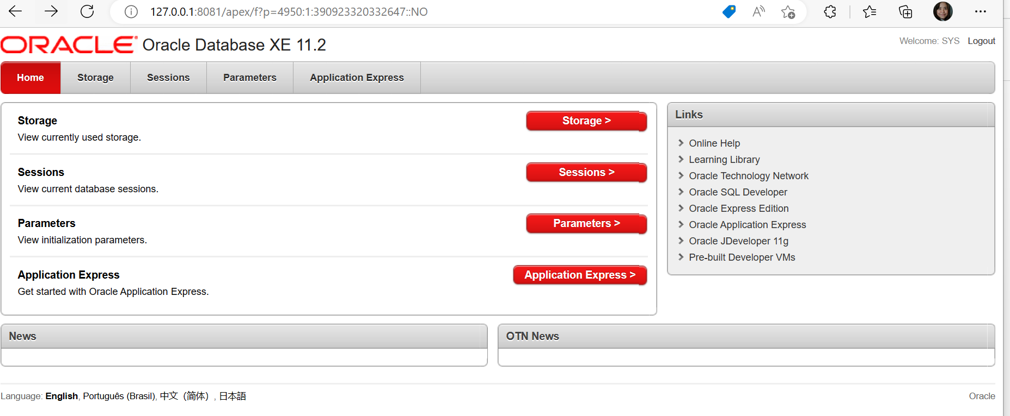
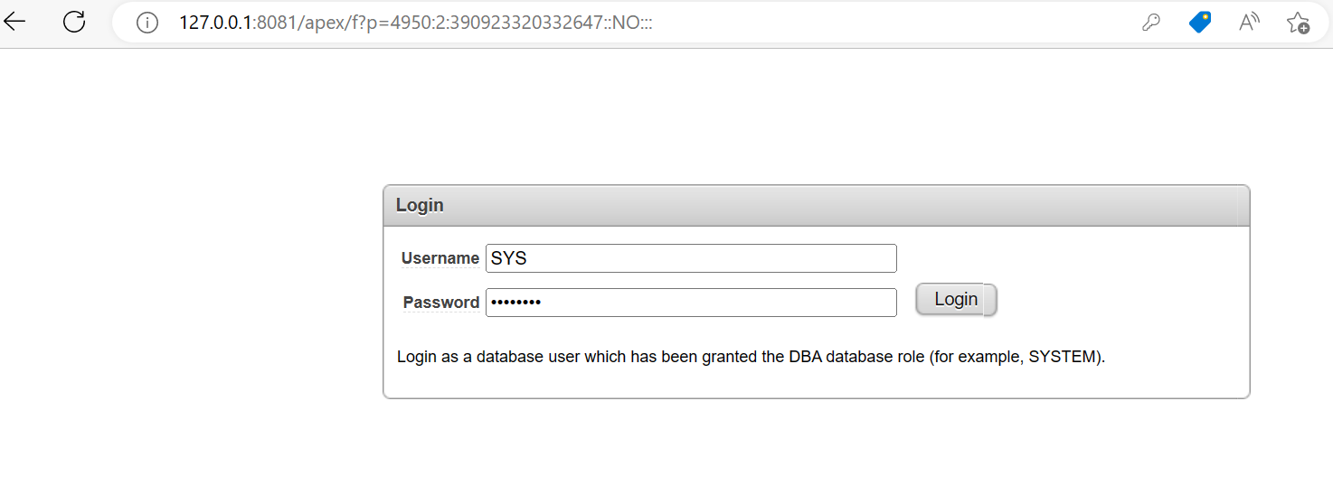
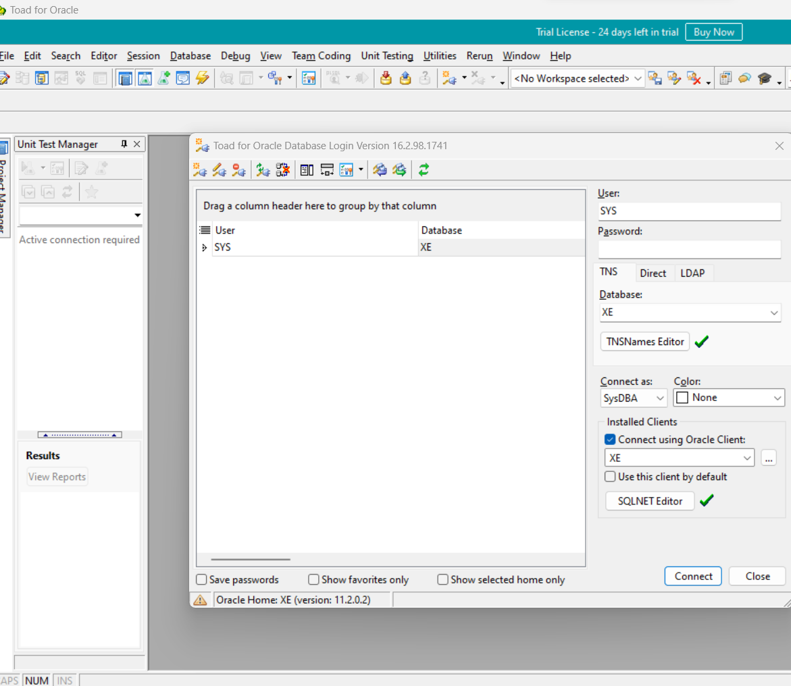
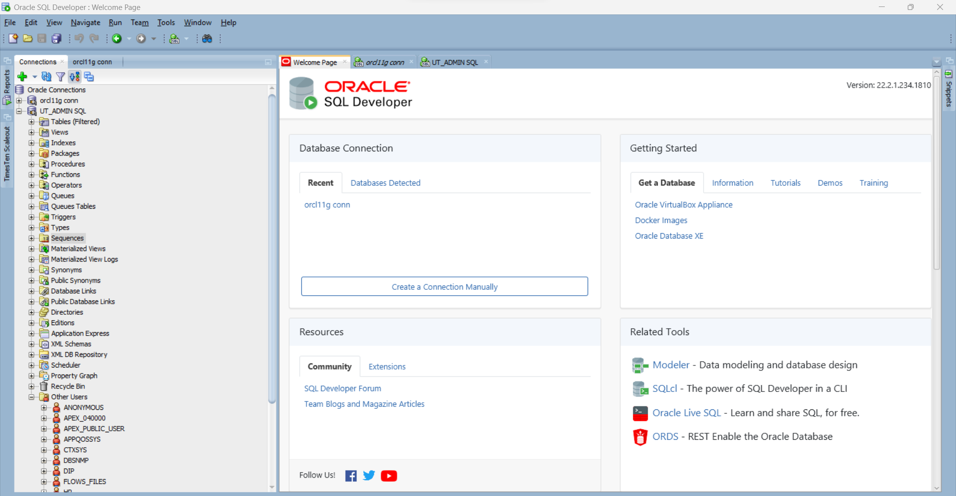
SQl IN oracle (pl/sql)
Course Requirement & Prerequisite
Oracle Database XE 11.2D
Data Management Tools such as Toad for Oracle (Best Oracle Developer and Administrator Database Tools | Free Trial (quest.com)) หรือ Oracle SQL Developer
Notes:
Overview of PL/SQL >> https://docs.oracle.com/database/121/LNPLS/overview.htm#LNPLS132

Slide 8
Oracle SIDs vs. Oracle SERVICE NAMES
SID คือ Oracle SID เป็นชื่อเฉพาะที่ระบุอินสแตนซ์/ฐานข้อมูลของผู้ใช้งานโดยเฉพาะ ในขณะที่ชื่อบริการคือนามแฝง TNS ที่ให้เมื่อเราเชื่อมต่อกับฐานข้อมูลของเราจากระยะไกล และชื่อบริการนี้จะถูกบันทึกไว้ในไฟล์ tnsnames.ora บนไคลเอ็นต์ของเรา และชื่อบริการนี้ สามารถเหมือนกับ SID และเรายังสามารถตั้งชื่ออื่น ๆ ที่เราต้องการได้อีกด้วย
Service name หรือ SERVICE_NAME เป็นคุณลักษณะใหม่ตั้งแต่ oracle 8i เป็นต้นไป ซึ่งฐานข้อมูลสามารถลงทะเบียนตัวเองกับ listener ได้ หากฐานข้อมูลลงทะเบียนด้วยวิธีนี้ เราสามารถใช้พารามิเตอร์ SERVICE_NAME ใน tnsnames.ora หรือใช้ SID ใน tnsnames.ora ได้
ตัว SERVICE_NAMES มันจะต้องระบุชื่ออย่างน้อยหนึ่งชื่อสำหรับบริการฐานข้อมูลที่อินสแตนซ์นี้เชื่อมต่อ เราสามารถระบุชื่อบริการได้หลายชื่อเพื่อแยกความแตกต่างระหว่างการใช้ฐานข้อมูลเดียวกัน
วิธีการค้นหา "SID" และ "Service Name“ ใน oracle
1) Get Oracle “SERVICE NAMES” through SQL commands เชื่อมต่อกับเซิร์ฟเวอร์เป็น “system" โดยใช้ SID:
select value from v$parameter where name like '%service_name%’;
หรือ show parameter service_name;
หรือ select sys_context('userenv','service_name') from dual;
2) Get Oracle Instance Name
SELECT sys_context('userenv','instance_name') FROM dual;
3) Get Oracle SID
SELECT sys_context('USERENV', 'SID') FROM DUAL;
4) Get Oracle Database Name
select ora_database_name from dual;
Notes:
Oracle SIDs vs. Oracle SERVICE NAMES >> https://www.stechies.com/difference-between-oracle-sids-and-oracle-service-names/
How To Find Oracle Database Service Name (SERVICE_NAME parameter on TNS) >> https://dbtut.com/index.php/2018/06/21/how-to-find-oracle-service-name-service_name-parameter-on-tns/

Slide 9
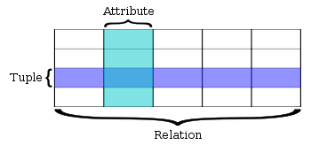
RDBMS (Relational Database Management System)
เป็นระบบจัดการฐานข้อมูลที่นิยมใช้กันมานานแล้วตั้งแต่ยุค 1970 มีความเสถียรมากเหมาะสำหรับการเก็บข้อมูลที่มีจุดประสงค์และแยกประเภทชัดเจน ใช้ภาษา SQL ในการ Query และ Maintain Database มีการเก็บข้อมูลในรูปแบบ Tables (ตาราง) มีองค์ประกอบเป็น Rows และ Columns (มองภาพคล้าย ๆ ตารางของ Microsoft Excel) สาเหตุที่เก็บข้อมูลเป็น Tables (ตาราง) เนื่องจากช่วยให้ง่ายต่อการเข้าถึงข้อมูลของกันและกัน หรือเรียกอีกชือว่า Relation ก็ได้ครับ เนื่องจากเป็นการนำข้อมูลมาเชื่อมต่อกัน มีความสัมพันธ์กัน
องค์ประกอบของ Tables จะประกอบไปด้วย
1. Row (แถว หรือ แนวนอน) เรียกอีกชื่อว่า Tuple คือ ข้อมูล
2. Column (สดมภ์ หรือ แนวตั้ง) เรียกอีกชื่อว่า Attribute คือ การระบุชนิดของข้อมูลนั้น ๆ เช่น ที่อยู่, วัน เดือน ปีเกิด
3. Table (ตาราง) เรียกอีกชื่อว่า Relation คือ ชุดของข้อมูล (Record) ที่แบ่งชนิด (Attribute) เรียบร้อยแล้ว (Rows & Columns)
4. View เรียกอีกชื่อว่า Query คือ การรายงานข้อมูลจาก RDBMS โดยจะเรียกดูจาก Record จาก Row ใดก็ได้
โดยในการเก็บข้อมูล สังเกตได้ว่ามีการวางโครงสร้างเป็นลักษณะแบบตาราง ข้อมูลใหม่ที่เพิ่มเข้ามาก็จะไปสร้าง Row ขึ้นมาใหม่ต่อทางด้านล่าง ซึ่งการเพิ่มเข้ามาของข้อมูลจะมีลักษณะเป็นแบบการเพิ่มบรรทัดนั่นเอง
การเก็บข้อมูลของ RDBMS จึงมีความเป็นระเบียบมาก สามารถหาข้อมูลที่เกี่ยวข้องกันได้ง่ายเนื่องจากข้อมูลมีการผูกกันแบบชัดเจน แต่ตารางที่ว่าจะถูก Fix Column มาให้แล้ว ทำให้เพิ่มข้อมูลได้เฉพาะเท่าที่มี Fields อยู่
ทีนี้ผู้คิดค้นก็มีความกังวลว่าในการใช้งานหากมีคนใส่ข้อมูลที่ไม่ตรงกับความต้องการที่แท้จริงของ Field นั้น ๆ และเวลานำข้อมูลของแต่ละ Table มาเชื่อมต่อกัน (JOINS) จึงต้องมีการกำหนด Constraints ขึ้นมา
Notes:
DB Unit Testing with Oracle SQL Developer: a serious and complete set up guide >> http://www.oraclefindings.com/2022/09/06/db-ut-oraclesd-a-serious-guide/

Slide 10
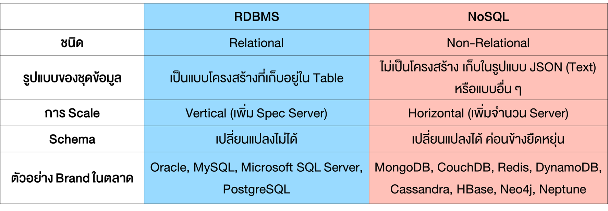
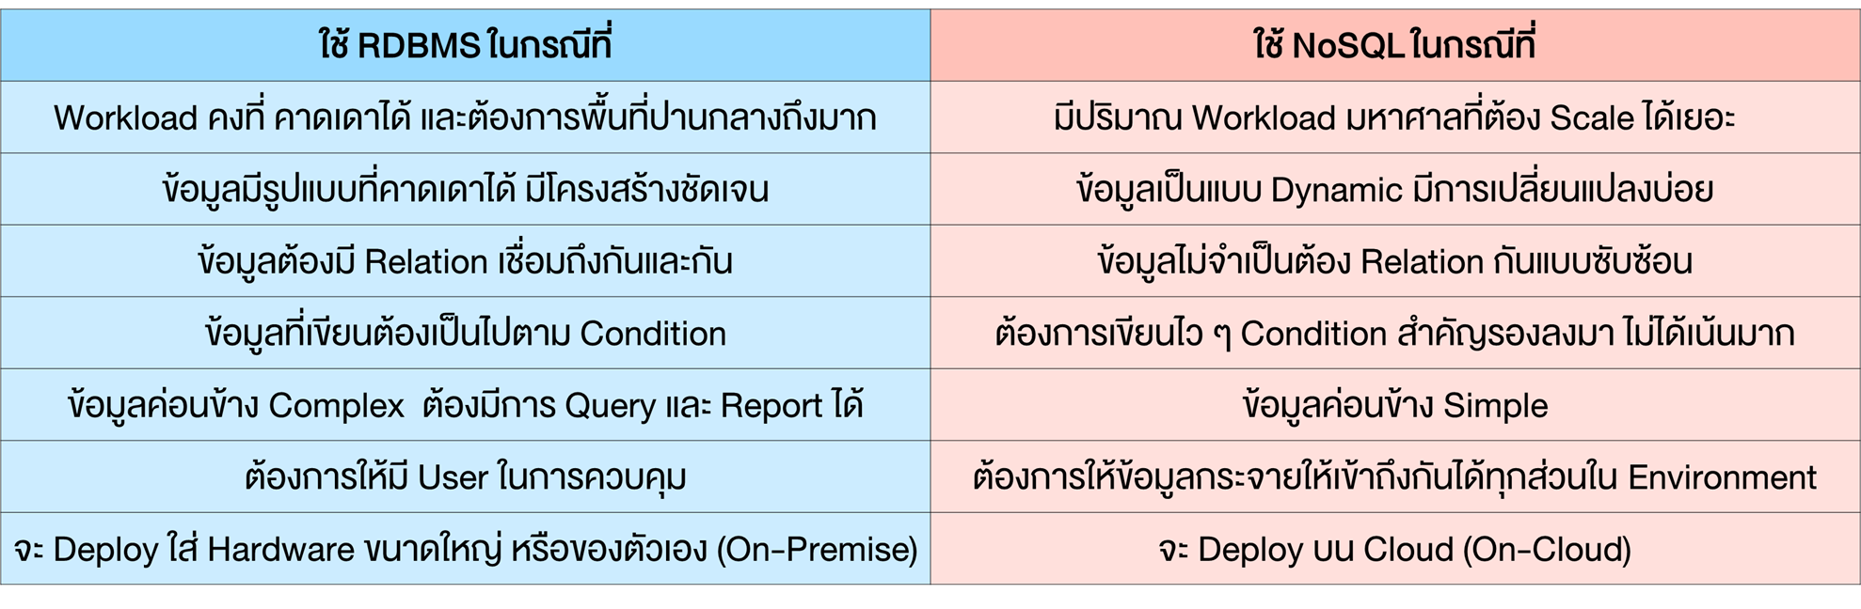
COMPARISON BETWEEN SQL vs NoSQL
สรุปความแตกต่างระหว่าง RDBMS กับ NoSQL
ข้อดีและข้อเสียของ SQL และ NoSQL
Notes:
SQL vs NoSQL >> https://blog.cloudhm.co.th/sql-vs-nosql/
Creating a Database Connection Using SQL Developer >> https://docs.oracle.com/database/121/ADMQS/GUID-0DE0C9F4-8800-4142-A755-14B2FAA6624F.htm#ADMQS12420
Using Oracle Database Exadata Express Cloud Service >> https://docs.oracle.com/en/cloud/paas/exadata-express-cloud/csdbp/connect-sql-developer.html#GUID-238A40BD-10E9-4478-AAA3-43FC98519D3F

Slide 11
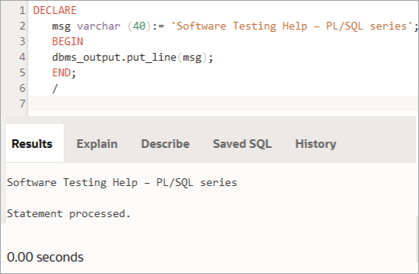
PL/SQL Elements …
ด้วยประสิทธิภาพที่ PL/SQL ช่วยส่งชุดคำสั่ง (block of statements) ไปยังฐานข้อมูล ซึ่งช่วยลดการรับส่งข้อมูลระหว่างแอปพลิเคชันและฐานข้อมูลได้อย่างมาก มาดู Basic Syntax Of PL SQL นั้นประกอบด้วย
1. Declaration: This section begins with the DECLARE keyword. It is not considered as the required one and has variables, subprograms, and so on.
2. Executable Commands: This section begins with BEGIN and END keywords respectively. It is considered a required one and contains PL/SQL statements. It consists of at least one executable line of code.
3. Exception Handling: This section begins with the keyword EXCEPTION. It comprises the types of exceptions that the code will handle.
4. Begin: This is the keyword used for pointing to the execution block. It is required in a PL/SQL code where actual business logic is described.
5. End: This is the keyword used to determine the end of the block of code.
Main Features of PL/SQL มีดังนี้
Error Handling
Blocks
Variables and Constants
Subprograms
Packages
Triggers
Input and Output
Data Abstraction
Control Statements
Conditional Compilation
Processing a Query Result Set One Row at a Time
Notes:
Main Features of PL/SQL >> https://docs.oracle.com/database/121/LNPLS/overview.htm#LNPLS137

Slide 12
Select, Delete a Database
การ select database ใน Oracle database เราสามารถใช้ command เพื่อทำการระบุ database ที่เราต้องการจะเลือกใช้ หรือใช้ในการสลับเลือกใช้ database ไปยังอันอื่นๆด้วย
Syntax ใช้ดังนี้
USE [DATABASE];
ตัวอย่างการใช้งาน
USE ut_admin_sql;
หรือจะเป็นการเลือกและสลับ database ใน database management tool อย่างเช่น Toad, Oracle SQL developer
Noted : ดูในส่วนของการใช้งาน Connect to Oracle Database Server using SQL*Plus
การ delete database ใน Oracle database (DROP DATABASE) เพื่อลบฐานข้อมูลเป้าหมายก่อนดำเนินการใดๆ ต้องทราบตำแหน่งของไฟล์ข้อมูล ไฟล์ควบคุม และไฟล์บันทึกการทำซ้ำแบบออนไลน์ (datafile, controlfile, and online redo log files) ใช้แบบสอบถามตามนี้ก่อนเพื่อจะได้รับรายละเอียดของที่อยู่ database file จาก command ดังนี้
select name from v$database; <<--- check database name
select name from v$datafile;
select name from v$controlfile;
select member from v$logfile;
จากนั้นสั่ง Shutdown the database และเริ่มฐานข้อมูลในโหมด Exclusive จนถึงขั้นตอนเมานต์เพื่อเตรียมเริ่มกระบวนการด้วย startup mount exclusive restrict; ก่อน drop ฐานข้อมูล oracle ในตอนท้าย drop database;
หรือจะทำขั่นตอนเหล่านี้ผ่านทาง database management tool อย่างเช่น Toad, Oracle SQL developer ก็ทำได้ง่ายด้วยเช่นเดียวกันซึ่งในขญะที่ drop database ต้องไม่หลงเหลือ session การใช้งานใดๆกับ database นั้นเสียก่อนจึงจะลบได้สำเร็จ
Notes:
DROP DATABASE >> https://docs.oracle.com/database/121/RCMRF/rcmsynta019.htm#RCMRF190

Slide 13
SQL Naming Convention
การตั้งชื่อแบบแผนใน PL/SQL
ในโปรแกรมที่ซับซ้อน เราอาจต้องใส่ identifiers จำนวนมาก รวมถึงตัวแปร เคอร์เซอร์ ด้วยเพื่อหลีกเลี่ยงความสับสนและเพื่อเพิ่มความสามารถในการอ่านของโปรแกรม เราจึงต้องปฏิบัติตามหลักการตั้งชื่อให้เหมาะสม หลักการตั้งชื่อที่ใช้กันทั่วไปใน PL/SQL: ควรใช้อักษรตัวแรกเพื่อระบุ declared level ยกตัวอย่างของอักษรตัวแรกที่ใช้กันดังนี้
‘P’ – ตัวแปรถูกประกาศที่ระดับพารามิเตอร์
'L' – ประกาศตัวแปรที่ local block
'G' – ตัวแปรถูกประกาศใน global level
ตัวอักษรตัวที่สองระบุประเภทของ identifier ด้านล่างนี้คือประเภทของ identifier ที่ใช้กันทั่วไปและ naming code ดังนี้
‘C’ – Cursor Identifier
‘V’ – Varchar and char datatype
‘N’ – Number datatype
‘R’ – Record type
‘T’ – Table type
ด้านล่างนี้เป็นตัวอย่างบางส่วนของหลักการตั้งชื่อที่เหมาะสมใน PL/SQL:
Lv_name – local level variable of varchar/char datatype
Pc_num – parameter level cursor identifier
Gn_user_id – Global level variable of numerical data type
Notes:
Naming Conventions >> https://trivadis.github.io/plsql-and-sql-coding-guidelines/v4.0/2-naming-conventions/naming-conventions/

Slide 14
Data Types in SQL
ทุกค่าคงที่ของ PL/SQL, ตัวแปร, พารามิเตอร์ และ function return value ต้องมีชนิดข้อมูลที่กำหนดรูปแบบการจัดเก็บและค่าตัวแปรที่ถูกต้อง แบ่งเป็น 4 กลุ่มหลักและที่ใช้ประจำเป็นประเภท SCALAR และ LOB
ประเภทข้อมูล SCALAR ของ PL/SQL และประเภทย่อยอยู่ภายใต้หมวดหมู่ต่อไปนี้:
S.No | Category & Description
1 | Scalar Single values with no internal components, such as a NUMBER, DATE, or BOOLEAN.
2 | Large Object (LOB) Pointers to large objects that are stored separately from other data items, such as text, graphic images, video clips, and sound waveforms.
3 | Composite Data items that have internal components that can be accessed individually. For example, collections and records.
4 | Reference Pointers to other data items.
S.No | Date Type & Description
1 | Numeric Numeric values on which arithmetic operations are performed.
2 | Character Alphanumeric values that represent single characters or strings of characters.
3 | Boolean Logical values on which logical operations are performed.
4 | Datetime Dates and times.
Notes:
PL/SQL Data Types >> https://docs.oracle.com/database/121/LNPLS/datatypes.htm#LNPLS003
PL/SQL - Data Types >> https://www.tutorialspoint.com/plsql/plsql_data_types.htm

Slide 15
Tables in SQL .. Create Tables and PRIMARY KEY (DDL)
ตัว syntax ที่ใช้สร้างคำสั่งสำหรับการ CREATE TABLE ใน Oracle/PLSQL คือ:
CREATE TABLE table_name
(
column1 datatype [ NULL | NOT NULL ],
column2 datatype [ NULL | NOT NULL ],
...
column_n datatype [ NULL | NOT NULL ]
);
ตัวอย่างเช่น :
ในการสร้าง Primary Keys ตัว syntax ที่ใช้สร้างคำสั่ง คือ:
ALTER TABLE table_name
ADD CONSTRAINT constraint_name PRIMARY KEY (column1, column2, ... column_n);
ในการ Drop Primary Key ตัว syntax ที่ใช้สร้างคำสั่ง คือ:
ALTER TABLE table_name
DROP CONSTRAINT constraint_name;
CREATE TABLE customers ( customer_id number(10) NOT NULL, customer_name varchar2(50) NOT NULL, city varchar2(50) ); | CREATE TABLE customers ( customer_id number(10) NOT NULL, customer_name varchar2(50) NOT NULL, city varchar2(50), CONSTRAINT customers_pk PRIMARY KEY (customer_id) );
Notes:
Disable Primary Key และ Enable Primary Key >> https://www.techonthenet.com/oracle/primary_keys.php
Oracle CREATE TABLE Command in PL/SQL with 10 Examples >> https://blog.devart.com/how-to-create-table-in-oracle.html

Slide 16
Tables in SQL .. Create Global Temporary Tables (DDL)
ตัว syntax ที่ใช้สร้างคำสั่งสำหรับการ Global Temp Table (GTT) หรือ DECLARE GLOBAL TEMPORARY TABLE statement ใน Oracle/PLSQL คือ:
ตัวอย่างเช่น :
Global Temporary Tables including Undo and Redo
แม้ว่าข้อมูลใน GTT จะถูกเขียนลงในพื้นที่ตารางชั่วคราว (temporary tablespace) แต่การเลิกทำที่เกี่ยวข้องยังคงเขียนลงในพื้นที่เลิกทำตารางตามปกติ (normal undo tablespace) ซึ่งได้รับการป้องกันด้วยการทำซ้ำ ดังนั้นการใช้ GTT จะไม่ลดการเลิกทำและการทำซ้ำ (undo and redo) ที่เกี่ยวข้องกับการป้องกันการเลิกทำพื้นที่ตาราง (undo tablespace)
เพิ่มเติม Global Temporary Tables
DECLARE GLOBAL TEMPORARY TABLE table-Name { column-definition [ , column-definition ] * } [ ON COMMIT {DELETE | PRESERVE} ROWS ] NOT LOGGED [ON ROLLBACK DELETE ROWS] | CREATE GLOBAL TEMPORARY TABLE table-Name ( column_id number(10) NOT NULL, column_name varchar2(50) NOT NULL, ….. ) ON COMMIT DELETE ROWS ON COMMIT PRESERVE ROWS;
CREATE GLOBAL TEMPORARY TABLE my_temp_table ( id NUMBER, description VARCHAR2(20) ) ON COMMIT PRESERVE ROWS; -- Insert and commit, then check contents of GTT. INSERT INTO my_temp_table VALUES (1, 'ONE’); COMMIT; | DROP TABLE my_temp_table PURGE;
Notes:
Temporary Tables >> http://oracle-plsql-tech.blogspot.com/2013/03/temporary-tables.html

Slide 17
Tables in SQL .. Foreign Key (DDL)
CREATE TABLE table_name ( column1 datatype null/not null, column2 datatype null/not null, ... CONSTRAINT fk_column FOREIGN KEY (column1, column2, ... column_n) REFERENCES parent_table (column1, column2, ... column_n) );
ตัว syntax ที่ใช้สร้างคำสั่งสำหรับการ Foreign Key ใน Oracle/PLSQL คือ:
Foreign Keys
Foreign Keys with cascade delete
Foreign Keys with "set null on delete“
ตัวอย่างเช่น :
ในการ Drop a foreign key ตัว syntax ที่ใช้สร้างคำสั่ง คือ:
ALTER TABLE table_name
DROP CONSTRAINT constraint_name;
Disable/Enable Foreign Keys
Disable a foreign key
Enable a foreign key
CREATE TABLE products ( product_id numeric(10) not null, supplier_id numeric(10) not null, CONSTRAINT fk_supplier FOREIGN KEY (supplier_id) REFERENCES supplier(supplier_id) ); | CREATE TABLE products( product_id numeric(10) not null, supplier_id numeric(10) not null, supplier_name varchar2(50) not null, CONSTRAINT fk_supplier_comp FOREIGN KEY (supplier_id, supplier_name) REFERENCES supplier(supplier_id, supplier_name) );
Notes:
Oracle / PLSQL: Foreign Key Topics >> https://www.techonthenet.com/oracle/foreign_keys/index.php

Slide 18
Tables in SQL .. Delete/DROP a Table (DDL)
ในการ CREATE TABLE ใน oracle plsql มีด้วยกันหลายประเภท
Oracle alternative to SQL CREATE TABLE IF NOT EXISTS
Create a new table from another table using CREATE TABLE AS SELECT รูปแบบ: CREATE TABLE table_name AS ( SELECT select_query );
Create and insert data into a temporary table
Syntax :
Oracle External Table ตารางภายนอกคือตารางที่มีข้อมูลมาจากไฟล์แฟลต (flat files) ที่เก็บไว้นอกฐานข้อมูล สามารถแยกวิเคราะห์ไฟล์รูปแบบใดก็ได้ที่ SQL*Loader รองรับ ตารางภายนอกมีประโยชน์ในกระบวนการ ETL ของคลังข้อมูล เนื่องจากข้อมูลไม่จำเป็นต้องทำ staged table (หรือ data stage) และสามารถสืบค้นแบบ parallel ได้ (สามารถสืบค้นได้ไปพร้อมๆกันด้วยนั่นเอง)
ในการสร้าง DROP TABLE Statement ตัว syntax ที่ใช้สร้างคำสั่ง คือ:
DROP TABLE [schema_name].table_name
[ CASCADE CONSTRAINTS ]
[ PURGE ];
ตัวอย่างเช่น :
เพิ่มเติม Drop Tables
CREATE GLOBAL TEMPORARY TABLE admin_work_area (startdate DATE, enddate DATE, operation CHAR(20)) ON COMMIT DELETE ROWS;
DROP TABLE brands; | DROP TABLE brands CASCADE CONSTRAINTS; | DROP TABLE cars purge;
เพิ่มเติม การลบ column จาก Table แบบหลาย Column Syntax ดังนี้ | ALTER TABLE table_name DROP (column_name1, column_name2,…);
Notes:
Oracle CREATE TABLE Command in PL/SQL with 10 Examples >> https://blog.devart.com/how-to-create-table-in-oracle.html
External Tables Concepts >> https://docs.oracle.com/en/database/oracle/oracle-database/21/sutil/oracle-external-tables-concepts.html#GUID-44323E01-7D72-45EC-915A-99E596769D9E
Oracle External Table >> https://www.oracletutorial.com/oracle-administration/oracle-external-table/

Slide 19
Tables in SQL .. Insert Data to Tables, Retrieve Data from Tables
The INSERT Statement Syntax ดังนี้ :
INSERT INTO table_name (list_of_columns)
VALUES (list_of_values);
Noted : การ INSERT ยังมีวิธีเพิ่มเติมคือ INSERT ALL , INSERT INTO SELECT , SELECT INTO
The UPDATE Statement
UPDATE table_name
SET column_name = value [, column_name = value]...
[ WHERE condition ];
Noted : Transaction Control Statements จะใช้ SAVEPOINT, COMMIT และ ROLLBACK
Triggers
ทริกเกอร์คือหน่วย PL/SQL ที่จัดเก็บไว้ในฐานข้อมูล และ (หากอยู่ในสถานะเปิดใช้งาน) จะดำเนินการโดยอัตโนมัติ ("เริ่มทำงาน หรือ fires") เพื่อตอบสนองต่อเหตุการณ์ที่ระบุ หากต้องการสร้างทริกเกอร์ ให้ใช้อินเทอร์เฟซแบบกราฟิกของ SQL Developer หรือคำสั่ง DDL CREATE TRIGGER และ หากต้องการเปลี่ยนทริกเกอร์ ให้ใช้เครื่องมือแก้ไขของ SQL Developer หรือคำสั่ง DDL CREATE TRIGGER ด้วยคำสั่งย่อย OR REPLACE clause
การ Retrieve Data from Tables (เพิ่มเติม Selecting Table Data)
Selecting Data that Satisfies Specified Conditions, Specifying Conditions with Regular Expressions
Selecting Data from Multiple Tables (Joining Multiple Tables)
Using Operators and Functions in Queries, Using the Concatenation Operator in Queries, Using Datetime Functions in Queries
Using Conversion Functions in Queries, Using Aggregate Functions in Queries, Using CASE Expressions in Queries
Using the DECODE Function in Queries
Notes:
Using Triggers >> https://docs.oracle.com/en/database/oracle/oracle-database/19/tdddg/using-triggers.html#GUID-3744214A-861D-4C59-AD2D-95840B5B0871
PL/SQL Tables and User-Defined Records >> https://docs.oracle.com/cd/A57673_01/DOC/server/doc/PLS23/ch4.htm

Slide 20
Part ||

Slide 21
DDL.. CREATE, ALTER and DROP AS DYNAMIC SQL
ด้วยความสามารถของ Native Dynamic SQL เราสามารถดำเนินการคำสั่ง DDL และ DML ในบล็อก PL/SQL ได้ การดำเนินการคำสั่งนิยามข้อมูล SQL (เช่น CREATE) คำสั่งควบคุมข้อมูล (เช่น GRANT) หรือคำสั่งควบคุมเซสชัน (เช่น ALTER SESSION) ใน PL/SQL คำสั่งดังกล่าวไม่สามารถดำเนินการแบบคงที่ได้และต้องการความยืดหยุ่นมากขึ้นยกตัวอย่างเช่น เมื่อต้องการเลื่อนตัวเลือกของออบเจกต์ schema ออกไปจนกว่าจะถึงเวลาทำงาน หรือ เมื่อต้องการให้โปรแกรมของเราสร้างเงื่อนไขการค้นหาที่แตกต่างกันสำหรับส่วนคำสั่ง WHERE ในส่วนคำสั่ง SELECT โปรแกรมที่ซับซ้อนกว่าอาจเลือกจาก various SQL operations, clauses เป็นต้น เราจะใช้แพ็คเกจ DBMS_SQL เพื่อดำเนินการคำสั่ง SQL แบบไดนามิกก็ได้แต่ประสิทธิภาพไม่ดีเท่า Native Dynamic SQL เนื่องจาก DBMS_SQL ไม่ support objects และ collections.
วิธีการสร้าง Dynamic DDL แบบ Native Dynamic SQL
เตรียมคำสั่ง DDL โดยการทดสอบ compile statement ที่ต้องการเอาไว้ให้เรียบร้อย
เอามาเขียนเป็น เขียนโปรแกรม Native Dynamic SQL
Dynamic Cursors
บางครั้งเราอาจไม่ทราบ definition ของ cursor จนกว่าจะรันไทม์อย่างเช่นการเข้าถึง object ที่ไม่มีอยู่ ในปัจจุบันควรcompile ในสคีมาใด ๆ เนื่องจากไม่มีการอ้างอิงโดยตรงไปยัง database objects จนกว่าจะรันไทม์
ALTER TABLE tut_83 ADD tut_date DATE; | DROP TABLE tut_83
SET SERVEROUTPUT ON; DECLARE ddl_qry VARCHAR2(50); BEGIN ddl_qry := 'ALTER TABLE tut_83 ADD tut_date DATE'; EXECUTE IMMEDIATE ddl_qry; END; | SET SERVEROUTPUT ON; DECLARE ddl_qry VARCHAR2 (100); BEGIN ddl_qry := 'DROP TABLE tut_83'; EXECUTE IMMEDIATE ddl_qry; END;
CREATE OR REPLACE PROCEDURE DynamicCursor (p_parameter IN VARCHAR2) IS TYPE cur_typ IS REF CURSOR; c_cursor cur_typ; l_query VARCHAR2(1000); l_text VARCHAR2(100); BEGIN IF Length(p_parameter) > 10 THEN l_query := 'SELECT ''The parameter ('' || :parameter || '') is too long'' AS text FROM dual'; ELSE l_query := 'SELECT first_name || '' '' || last_name FROM users WHERE user_type = :parameter'; END IF; OPEN c_cursor FOR l_query USING p_parameter; LOOP FETCH c_cursor INTO l_text; EXIT WHEN c_cursor%NOTFOUND; -- process row here END LOOP; CLOSE c_cursor; END;
Notes:
DBMS_SQL >> https://docs.oracle.com/en/database/oracle/oracle-database/19/arpls/DBMS_SQL.html#GUID-C96D5BAA-29A9-4AB5-A69E-E31228ECC9E9
How to alter a table in Oracle >> https://blog.toadworld.com/how-to-alter-a-table-in-oracle
ALTER TABLE >> https://docs.oracle.com/database/121/SQLRF/statements_3001.htm#SQLRF01001

Slide 22
DROP column and Native Dynamic SQL vs DBMS_SQL
DROP Column commands มีด้วยกัน 2 แบบคือแบบ physical delete (ลบออกถาวร) และ logical delete ซึ่งจะตั้งค่าคอลัมน์นั้นว่าไม่ได้ใช้ และเราสามารถลบได้ในภายหลัง มาดูแบบ logical กันการใช้งานดังนี้
To set a column as unused syntax: ALTER TABLE table_name SET UNUSED COLUMN column_name;
หลังจากดำเนินการคำสั่งนี้ คอลัมน์จะไม่สามารถเข้าถึงได้อีกต่อไป ดังนั้นจะไม่ปรากฏในมุมมองข้อมูลหรือผลการสืบค้น ข้อจำกัดและดัชนีทั้งหมดสำหรับคอลัมน์นั้นจะถูกลบออกด้วย แต่คอลัมน์นั้นยังคงจัดเก็บไว้ในไดรฟ์จริง สิ่งนี้มีประโยชน์อย่างยิ่งเมื่อเราเร่งรีบและไม่ต้องการรอคิวรี DROP ที่ยาวนานให้เสร็จสิ้น หากต้องการลบคอลัมน์ทั้งหมดและเพิ่มพื้นที่เก็บข้อมูลจริง ให้รันคำสั่งนี้: ALTER TABLE table_name DROP UNUSED COLUMNS; จากตัวอย่างเช่น ALTER TABLE employees DROP COLUMN salary; จะสามารถใช้ดังตารางได้
ALTER TABLE employees SET UNUSED COLUMN salary; | ALTER TABLE table_name DROP UNUSED COLUMNS;
Native Dynamic SQL | DBMS_SQL
Easy to use and concise. | Often long-winded and awkward.
PL/SQL interpreter has built in support for Native Dynamic SQL so it is more efficient than DBMS_SQL. | DBMS_SQL uses a Procedural API so it is generally slower than Native Dynamic SQL.
Supports user defined types. | Does not support user defined types.
Supports FETCH INTO record types | Does not support FETCH INTO record types
Not supported in client site code. | Supported in client side code.
Does not support DESCRIBE_COLUMNS | Supports DESCRIBE_COLUMNS
Does not support bulk Dynamic SQL, but it can be faked by placing all statements in a PL/SQL block. | Supports bulk Dynamic SQL.
Only supports Single row Updates/Deletes with RETURNING clause. | Supports Single and Multiple row Updates/Deletes with RETURNING clause.
Does not support SQL statements bigger than 32K | Does support SQL statements bigger than 32K
Parse required for every execution | Parse once, execute many possible
Notes:
Native Dynamic SQL >> https://oracle-base.com/articles/8i/native-dynamic-sql#Native-vs-dbms_sql

Slide 23
Comments, NULL or NOT NULL, Constraint, IDENTITY
COMMENTS
รูปแบบการใช้ comment สำหรับ 1 บรรทัดเราสามารถใช้ double hyphen (- -) ที่ใดก็ได้ในบรรทัดและขยายไปยังจุดสิ้นสุดของบรรทัด และเมื่อต้องการใช้หลายบรรทัดใช้ ขึ้นต้นด้วยเครื่องหมายทับ (/*) และลงท้ายด้วยเครื่องหมาย (*/) สามารถขยายได้หลายบรรทัด เช่น -- UPDATE dept SET loc = my_loc WHERE deptno = my_deptno;
NULL or NOT NULL
เราสามารถใช้มันได้กับ Condition ที่เป็น SQL statement หรือใน block of PLSQL code และ Operator ตัวอย่างใน condition :
DELETE FROM customers WHERE status IS NOT NULL; หรือ SELECT * FROM orders WHERE salesman_id IS NULL ORDER BY order_date DESC;
นอกจากนี้ใน oracle ยังมี NULL-Related Functions ประกอบด้วย NVL, DECODE, NVL2, COALESCE, NULLIF, LNNVL, NANVL เป็นต้น
CONSTRAINT clause
เป็นข้อจำกัดคือกฎสำหรับตารางและคอลัมน์ของตารางที่จำกัดวิธีการและข้อมูลที่จะสามารถแทรก (INSERT) อัปเดต (UPDATE) หรือลบ (DELETE) ได้ อย่างเช่น NOT NULL constraint หมายความว่าคอลัมน์ต้องมีค่า โดยต้องไม่เป็น unknown หรือ blank. อีกประเภทคือ UNIQUE ใช้เพื่อระบุว่าค่าในคอลัมน์ต้องไม่ซ้ำกัน ทั้งยังรวมถึงการตั้งการกำหนด PK และ FK นอกจากนี้ยังสามารถใช้ CHECK เพื่อใช้ระบุกฎสำหรับค่าในคอลัมน์ ดูเพิ่มเติมการใช้ Check Constraints กับ Drop/Enable/Disable a Check Constraint
IDENTITY
เป็นคุณสมบัติที่เพิ่มเติมเข้ามาเริ่มตั้งแต่ Oracle 12c นำเสนอวิธีใหม่ที่ให้เรากำหนดคอลัมน์เอกลักษณ์สำหรับตาราง ซึ่งคล้ายกับคอลัมน์ AUTO_INCREMENT ใน MySQL หรือคอลัมน์ IDENTITY ใน SQL Server โดยคอลัมน์เอกลักษณ์มีประโยชน์มากสำหรับคอลัมน์คีย์หลักตัวแทน เมื่อเราแทรกแถวใหม่ในคอลัมน์เอกลักษณ์ Oracle จะสร้างและแทรกค่าตามลำดับลงในคอลัมน์โดยอัตโนมัติ Syntax ดังนี้:
IDENTITY [ ( seed , increment ) ]
ตัวอย่างการใช้งาน :
ดูเพิ่มเติม Identity Columns in Oracle Database 12c Release 1 (12.1)
CREATE TABLE suppliers ( supplier_id numeric(4), supplier_name varchar2(50), CONSTRAINT check_supplier_name CHECK (supplier_name = upper(supplier_name)) );
CREATE TABLE EMP ( id_number int IDENTITY(1,1), nick_name varchar (20) ) | INSERT EMP VALUES ('Sachin’) select * from EMP INSERT EMP VALUES ('Amit’) select * from EMP
Notes:
The effects of NULL with NOT IN on Oracle transformations >> https://www.red-gate.com/simple-talk/databases/oracle-databases/the-effects-of-null-with-not-in-on-oracle-transformations/
CONSTRAINT clause >> https://docs.oracle.com/javadb/10.8.3.0/ref/rrefsqlj13590.html

Slide 24
Data Query Language (DQL)
การ ใช้คำสั่ง SELECT หรือ subquery เพื่อดึงข้อมูลจากตาราง (table), object tables, views, object views, materialized views, analytic views หรือ hierarchies
การใช้ with_clause เพื่อกำหนด :
PL/SQL procedures และ functions (ใช้คำสั่ง plsql_declarations)
Subquery blocks (โดยใช้ subquery_factoring_clause หรือ subav_factoring_clause หรือทั้งสองอย่าง)
นอกจากนี้ยังมีการใช้ search_clause, cycle_clause, subav_factoring_clause, subav_clause, hierarchies_clause, filter_clauses, attr_dim_alias, add_calcs_clause, calc_meas_clause เป็นต้น เพิ่มเติมดูที่ SELECT
DISTINCT | UNIQUE การระบุสิ่งนี้ เมื่อต้องการให้ฐานข้อมูลส่งคืนสำเนาเพียงชุดเดียวของแถวที่ซ้ำกันแต่ละชุดที่เลือก คำหลักทั้งสองนี้มีความหมายเหมือนกัน แถวที่ซ้ำกันคือแถวที่มีค่าตรงกันสำหรับแต่ละนิพจน์ในรายการที่เลือก
ALL การระบุสิ่งนี้ เมื่อต้องการให้ฐานข้อมูลส่งคืนแถวทั้งหมดที่เลือก รวมถึงสำเนาทั้งหมดของรายการที่ซ้ำกัน ค่าเริ่มต้นคือทั้งหมด
FROM Clause ใช้ระบุวัตถุที่เลือกจากข้อมูล
pivot_clause การระบุสิ่งนี้ เมื่อต้องการให้เขียนแบบสอบถามข้ามตารางที่หมุนแถวเป็นคอลัมน์, aggregating data ใน process of the rotation ผลลัพธ์ของการดำเนินการ Pivot โดยทั่วไปจะมีจำนวนคอลัมน์และแถวน้อยกว่าชุดข้อมูลเริ่มต้น (และยังมี unpivot_clause ด้วยเช่นกัน)
join_clause การระบุสิ่งนี้ เพื่อระบุตารางที่เป็นส่วนหนึ่งของการรวมที่จะเลือกข้อมูล inner_cross_join_clause ให้เราระบุการรวมภายในหรือข้ามได้ ส่วน outer_join_clause เป็นการให้เราระบุการรวมภายนอก และ cross_outer_apply_clause ให้เราระบุรูปแบบของ ANSI CROSS JOIN หรือ ANSI LEFT OUTER JOIN ที่มีการสนับสนุนความสัมพันธ์ด้านซ้าย
group_by_clause การระบุสิ่งนี้ เพื่อต้องการให้ฐานข้อมูลจัดกลุ่มแถวที่เลือกตามค่าของ expr(s) สำหรับแต่ละแถว และส่งคืนข้อมูลสรุปแถวเดียวสำหรับแต่ละกลุ่ม หากส่วนคำสั่งนี้มีส่วนขยาย CUBE หรือ ROLLUP ฐานข้อมูลจะสร้างการจัดกลุ่มแบบ superaggregate นอกเหนือจากการจัดกลุ่มแบบปกติ
Expressions in the GROUP BY clause สามารถมีคอลัมน์ใดๆ ของตาราง views หรือแม้แต่ materialized views ในส่วนคำสั่ง FROM โดยไม่ต้องคำนึงว่าคอลัมน์จะปรากฏในรายการที่เลือกหรือไม่
ส่วน GROUP BY clause จะจัดกลุ่มแถว แต่ไม่ได้รับประกันลำดับของชุดผลลัพธ์ หากต้องการจัดกลุ่มให้ใช้คำสั่ง ORDER BY ร่วมด้วย
WHERE Clause ใช้เพื่อกรองผลลัพธ์จากคำสั่ง SELECT, INSERT, UPDATE หรือ DELETE นั่นเอง ดูเพิ่มเติม : Oracle / PLSQL: WHERE Clause
Notes:
Server-Side Programming: PL/SQL and Java >> https://docs.oracle.com/en/database/oracle/oracle-database/19/cncpt/server-side-programming.html#GUID-D4A154D2-DF56-45DA-863C-BED5DA6BDA34
Learn SQL >> https://www.oracle.com/database/technologies/appdev/sql.html

Slide 25
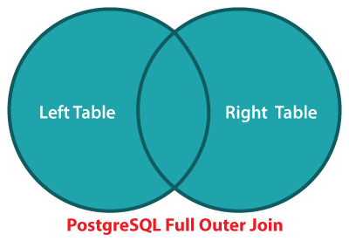
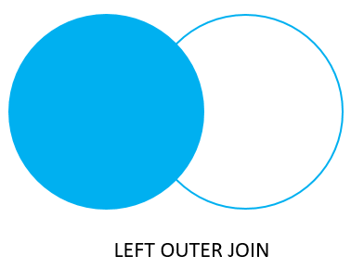

PLSQL : JOIN TABLE
การเชื่อมแบบ FULL JOIN : ทำการรวมแบบเต็มของ 2 Tables จะรวมผลลัพธ์ของการรวมด้านซ้ายและการรวมด้านขวาทั้งหมด ถ้าแถวในตารางที่รวมไม่ตรงกันผลที่ได้มันจะ set ค่า NULL สำหรับทุกคอลัมน์ของตารางที่ไม่มีแถวที่ตรงกัน ถ้าแถวจากตารางหนึ่งตรงกับแถวในอีกตารางหนึ่ง แถวผลลัพธ์จะมีคอลัมน์ที่สร้างจากคอลัมน์ของแถวจากทั้งสองตาราง
ตัวอย่างเช่น : SELECT * FROM A FULL [OUTER] JOIN B on A.id = B.id; --(OUTER keyword is optional)
Noted: เป็นการ JOIN แบบที่เอา data ของทั้ง 2 Tables มาโชว์ที่ผลลัพธ์ทั้งหมดไม่มีข้อยกเว้น
และในบาง select query หากเราใช้ LEFT JOIN UNION RIGHT JOIN แบบไม่มี Where clauses จะได้ค่าเท่าๆกันกับ FULL JOIN ได้เช่นกัน
การเชื่อมแบบ LEFT OUTER JOIN : เป็นผลลัพธ์รวมโดยเลือกข้อมูลจากตารางด้านซ้ายหากเท่ากันกับตารางด้านขวา สำหรับแต่ละแถวในตารางด้านซ้าย
ตามเงื่อนไข โดยเติมคอลัมน์ที่มาจากตารางด้านขวาด้วย NULL
ตัวอย่างเช่น : SELECT f.film_id, title, inventory_id FROM film f LEFT JOIN inventory i USING (film_id)
WHERE i.film_id IS NULL ORDER BY title;
การเชื่อมแบบ RIGHT OUTER JOIN : เลือกข้อมูลจากตารางด้านขวาหากเท่ากันกับตารางด้านซ้าย ประกอบด้วยคอลัมน์จากทั้งสองตารางและรวมแถวใหม่
นี้ในชุดผลลัพธ์และเติมคอลัมน์จากตารางด้านซ้ายด้วย NULL (จะเลือกแถวทั้งหมดจากตารางด้านขวาไม่ว่าจะมีแถวที่ตรงกันจากตารางด้านซ้ายหรือไม่)
ตัวอย่างเช่น : SELECT review, title FROM films RIGHT JOIN film_reviews using (film_id) WHERE title IS NULL;
Noted: ให้ระวังการนำตัวเลขมากระทำทางคณิตศาสตร์ด้วยเครื่องหมาย +,-,*,/ หรืออื่นๆกับค่า NULL ในผลลัพธ์กับตารางจะได้ค่าออกมาเป็น NULL ควรใช้
Coalesce() function มาช่วยในการแปลง NULL เป็น 0 ก่อนนำไปคำนวณ
การเชื่อมภายในตารางเดียวกัน (SELF JOIN หรือ INNER JOIN) : เป็นการรวมปกติที่รวมตารางเข้ากับตัวเองมักจะใช้เพื่อสืบค้นข้อมูลแบบลำดับชั้นหรือเพื่อเปรียบเทียบแถวภายในตารางเดียวกันโดยจะต้องระบุตารางเดียวกัน 2 ครั้งโดยใช้ table aliases ที่แตกต่างกันใน query (การทำตารางเสมือนด้วยตารางเดิมเป็นตารางใหม่เพื่อ JOIN กัน)
ตัวอย่างเช่น : SELECT e.first_name || ' ' || e.last_name employee, m .first_name || ' ' || m .last_name manager FROM employee e
INNER JOIN employee m ON m .employee_id = e.manager_id ORDER BY manager;
Notes:
Joined Tables :

Slide 26
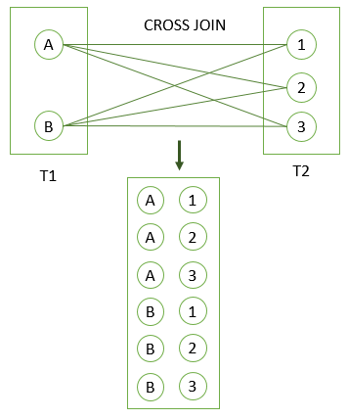
PLSQL : JOIN TABLE (cont.)
การเชื่อมแบบการทำงานของ CROSS JOIN : เป็นการเชื่อมแบบไขว้มองแบบ Table ว่าเป็น 2 set นำมาทำได้เป็นผลลัพธ์แบบผลคูณ Cartesian
แตกต่างจากส่วนคำสั่งการรวมอื่นๆ เช่น LEFT JOIN, RIGHT JOIN หรือ INNER JOIN เพราะ CROSS JOIN ไม่มี join predicate
(คือ ON table1.field_key = table2.field_key)
รูปแบบ : SELECT column-lists FROM Table1 CROSS JOIN Table2;
หรือ SELECT [column_list|*] FROM Table1, Table2;
หรือ SELECT * FROM Table1 INNER JOIN Table2 ON true;
ตัวอย่างเช่น : SELECT * FROM “EMPLOYMENT” CROSS JOIN “DEPARTMENT”;
Select (*) from T1 CROSS JOIN T2
Noted: เราสามารถประยุกต์ใช้ CROSS JOIN ในการข้อมูลแบบการจัดการแข่งขันพบกันหมด (round-robin tournament) ได้ด้วย
ข้อควรระวังในการใช้ CROSS JOIN กับตารางที่มี JOIN อื่นอย่าง INNER JOIN รวมอยู่ใน 1 ชุด query ตัวอย่างเช่น เงื่อนไข FROM T1 CROSS JOIN T2 INNER JOIN T3 ON ไม่เหมือนกับเงื่อนไข FROM T1, T2 INNER JOIN T3 ON เนื่องจากเงื่อนไขสามารถอ้างอิง T1 ในกรณีแรกได้ แต่ไม่ใช่กรณีที่สอง เป็นต้น
Notes:
ABOUT CROSS JOIN IN POSTGRESQL : https://www.cybertec-postgresql.com/en/cross-join-in-postgresql/

Slide 27
Data Manipulation Language (DML)
เราสามารถจัดการข้อมูลในฐานข้อมูลได้โดยใช้คำสั่ง DML โดยสามารถออกคำสั่ง DML เช่น INSERT, UPDATE, DELETE และ MERGE โดยไม่มีข้อจำกัดใน PL/SQL การล็อกแถว (และการล็อกตาราง) ถูกนำออกโดยการรวมคำสั่ง COMMIT หรือ ROLLBACK ไว้ในโค้ด PL/SQL
The INSERT statement adds new rows to the table.
The UPDATE statement modifies existing rows in the table.
The DELETE statement removes rows from the table.
The MERGE statement selects rows from one table to update or insert into another table. The decision whether to update or insert into the target table is based on a condition in the ON clause.
ROLLBACK Restores the database to the condition before the changes were made
COMMIT Permanently saves the changes
Noted: MERGE เป็นคำสั่งที่กำหนดขึ้น นั่นคือ เราไม่สามารถอัปเดตแถวเดียวกันของตารางเป้าหมายหลายครั้งในคำสั่ง MERGE เดียวกันได้ เราต้องมีสิทธิ์ INSERT และ UPDATE object ในตารางเป้าหมายและสิทธิ์ SELECT บนตารางต้นฉบับ
เมื่อเราฝังคำสั่ง SQL INSERT, UPDATE, DELETE, MERGE หรือ SELECT โดยตรงในโค้ด PL/SQL คอมไพเลอร์ PL/SQL จะเปลี่ยนตัวแปรในส่วนคำสั่ง WHERE และ VALUES เป็น bind variables (Static SQL Statements) โดย Oracle Database สามารถใช้คำสั่ง SQL เหล่านี้ซ้ำได้ทุกครั้งที่เรียกใช้โค้ดเดียวกัน ซึ่งโดยปกติ PL/SQL จะไม่สร้าง bind variables ในกรณีที่เราเลือกใช้ Dynamic SQL ซึ่งเป็นวิธีการเขียนโปรแกรมสำหรับการสร้างและรันคำสั่ง SQL ณ เวลาทำงานนั้นๆ ใช้กับการเขียนโปรแกรมที่ต้องเรียกใช้คำสั่งภาษานิยามฐานข้อมูล (DDL) หรือเมื่อไม่ทราบเวลาที่เราต้องคอมไพล์ทั้งหมดของคำสั่ง SQL หรือจำนวน หรือประเภทข้อมูลของตัวแปรอินพุตและเอาต์พุต (Dynamic SQL)
คอร์เซอร์ใน PL/SQL Oracle สร้างพื้นที่หน่วยความจำที่เรียกว่า context area สำหรับการประมวลผลคำสั่ง SQL ซึ่งมีข้อมูลทั้งหมดที่จำเป็นสำหรับการประมวลผลคำสั่ง ตัวอย่างเช่น จำนวนแถวที่ประมวลผล เป็นต้น เคอร์เซอร์เป็นตัวชี้ไปยังพื้นที่บริบทนี้ PL/SQL ควบคุมพื้นที่บริบทผ่านเคอร์เซอร์ เคอร์เซอร์เก็บแถว (หนึ่งแถวขึ้นไป) ที่ส่งคืนโดยคำสั่ง SQL ชุดของแถวที่เคอร์เซอร์ค้างไว้เรียกว่าชุดที่ใช้งานอยู่ เราสามารถตั้งชื่อเคอร์เซอร์เพื่อให้สามารถอ้างอิงในโปรแกรมเพื่อดึงข้อมูลและประมวลผลแถวที่ส่งคืนโดยคำสั่ง SQL ได้ทีละแถว เคอร์เซอร์มีสองประเภท ได้แก่ : (ดูเพิ่มเติม Working with cursors and dynamic queries in PL/SQL)
Implicit cursors
Explicit cursors
Notes:
Using PL/SQL to Manipulate Data using DML Commands >> https://www.thegeekdiary.com/using-pl-sql-to-manipulate-data-using-dml-commands/
CURSOR MANAGEMENT in PL/SQL >> http://cms.gcg11.ac.in/attachments/article/70/CursormanagementinPLSQL.pdf

Slide 28
String Functions
unction | Example | Result | Purpose
ASCII | ASCII(‘A’) | 65 | Returns an ASCII code value of a character.
CHR | CHR(’65’) | ‘A’ | Converts a numeric value to its corresponding ASCII character.
CONCAT | CONCAT(‘A’,’BC’) | ‘ABC’ | Concatenate two strings and return the combined string.
CONVERT | CONVERT( ‘Ä Ê Í’, ‘US7ASCII’, ‘WE8ISO8859P1’ ) | ‘A E I’ | Convert a character string from one character set to another.
DUMP | DUMP(‘A’) | Typ=96 Len=1: 65 | Return a string value (VARCHAR2) that includes the datatype code, length measured in bytes, and internal representation of a specified expression.
INITCAP | INITCAP(‘hi there’) | ‘Hi There’ | Converts the first character in each word in a specified string to uppercase and the rest to lowercase.
INSTR | INSTR( ‘This is a playlist’, ‘is’) | 3 | Search for a substring and return the location of the substring in a string
LENGTH | LENGTH(‘ABC’) | 3 | Return the number of characters (or length) of a specified string
LOWER | LOWER(‘Abc’) | ‘abc’ | Return a string with all characters converted to lowercase.
LPAD | LPAD(‘ABC’,5,’*’) | ‘**ABC’ | Return a string that is left-padded with the specified characters to a certain length.
LTRIM | LTRIM(‘ ABC ‘) | ‘ABC ‘ | Remove spaces or other specified characters in a set from the left end of a string.
REGEXP_COUNT | REGEXP_COUNT(‘1 2 3 abc’,’\d’) | 3 | Return the number of times a pattern occurs in a string.
REGEXP_INSTR | REGEXP_INSTR( ‘Y2K problem’,’\d+’) | 2 | Return the position of a pattern in a string.
REGEXP_LIKE | REGEXP_LIKE( ‘Year of 2017′,’\d+’ ) | true | Match a string based on a regular expression pattern.
REGEXP_REPLACE | REGEXP_REPLACE( ‘Year of 2017′,’\d+’, ‘Dragon’ ) | ‘Year of Dragon’ | Replace substring in a string by a new substring using a regular expression.
REGEXP_SUBSTR | REGEXP_SUBSTR( ‘Number 10’, ‘\d+’ ) | 10 | Extract substrings from a string using a pattern of a regular expression.
REPLACE | REPLACE(‘JACK AND JOND’,’J’,’BL’); | ‘BLACK AND BLOND’ | Replace all occurrences of a substring by another substring in a string.
RPAD | RPAD(‘ABC’,5,’*’) | ‘ABC**’ | Return a string that is right-padded with the specified characters to a certain length.
RTRIM | RTRIM(‘ ABC ‘) | ‘ ABC’ | Remove all spaces or specified character in a set from the right end of a string.
SOUNDEX | SOUNDEX(‘sea’) | ‘S000’ | Return a phonetic representation of a specified string.
SUBSTR | SUBSTR(‘Oracle Substring’, 1, 6 ) | ‘Oracle’ | Extract a substring from a string.
TRANSLATE | TRANSLATE(‘12345’, ‘143’, ‘bx’) | ‘b2x5’ | Replace all occurrences of characters by other characters in a string.
TRIM | TRIM(‘ ABC ‘) | ‘ABC’ | Remove the space character or other specified characters either from the start or end of a string.
UPPER | UPPER(‘Abc’) | ‘ABC’ | Convert all characters in a specified string to uppercase.
Notes:
Oracle / PLSQL: Functions - Listed by Category >> https://www.techonthenet.com/oracle/functions/index.php
PL/SQL – Strings >> https://www.tutorialspoint.com/plsql/plsql_strings.htm

Slide 29
Sorting Records and OFFSET & FETCH
ใน Oracle ตารางจะจัดเก็บแถวในลำดับที่ไม่ได้ระบุ โดยไม่คำนึงถึงลำดับที่แถวถูกแทรกลงในฐานข้อมูล ในการสืบค้นแถวในลำดับจากน้อยไปหามากหรือจากมากไปน้อยตามคอลัมน์ เราต้องแจ้ง Oracle Database อย่างชัดเจนว่าต้องการทำเช่นนั้น ตัวอย่างเช่น เราอาจต้องการแสดงรายชื่อลูกค้าทั้งหมดตามชื่อของพวกเขาตามตัวอักษร หรือแสดงลูกค้าทั้งหมดตามลำดับวงเงินสินเชื่อต่ำสุดถึงสูงสุด ต้องการจัดเรียงข้อมูล ให้เพิ่มคำสั่ง ORDER BY ลงในคำสั่ง SELECT Syntax ดังนี้:
ตามค่าเริ่มต้น ส่วนคำสั่ง ORDER BY จะเรียงลำดับแถวจากน้อยไปมาก ไม่ว่าจะระบุ ASC หรือไม่ก็ตาม (default) ถ้าต้องการเรียงลำดับแถวจากมากไปหาน้อย เราใช้ DESC อย่างชัดเจน NULLS FIRST วางค่า NULL ก่อนค่าที่ไม่ใช่ NULL และ NULLS LAST ใส่ค่า NULL หลังค่าที่ไม่ใช่ NULL และ คำสั่ง ORDER BY จะเป็นประโยคสุดท้ายในคำสั่ง SELECT เสมอ
OFFSET ส่วนคำสั่ง OFFSET ใช้เพื่อระบุจำนวน N ของผลลัพธ์การค้นหาเริ่มต้นที่ควรข้ามไป (ไม่ส่งคืนไปยังแอปพลิเคชัน) N คำนวณโดยนิพจน์ที่อาจเป็นจำนวนเต็มเดี่ยวตามตัวอักษร หรือตัวแปรภายนอกตัวเดียว หรือนิพจน์ใดๆ ที่สร้างจากตัวแปรภายนอกและส่งคืนจำนวนเต็มเดี่ยวที่ไม่เป็นลบ Syntax of Offset & Fetch:
ส่วนของ Wildcard Characters และ Oracle / PLSQL: LIKE Condition
SELECT column_1, column_2, column_3, ... FROM table_name ORDER BY column_1 [ASC | DESC] [NULLS FIRST | NULLS LAST], column_1 [ASC | DESC] [NULLS FIRST | NULLS LAST], ...
ORDER BY order_by_expression [ COLLATE collation_name ] [ ASC | DESC ] [ ,...n ] [ < offset_fetch> ] <offset_fetch> ::= { OFFSET { integer_constant | offset_row_count_expression } { ROW | ROWS } [ FETCH { FIRST | NEXT } {integer_constant | fetch_row_count_expression } { ROW | ROWS } ONLY ] }
Notes:
Oracle SQL & PL/SQL >> https://sql-plsql.blogspot.com/
FETCH >> https://www.oracletutorial.com/oracle-basics/oracle-fetch/
OFFSET Clause >> https://docs.oracle.com/en/database/other-databases/nosql-database/22.1/sqlreferencefornosql/offset-clause.html

Slide 30
Sample PL/SQL Programs
Overview of PL/SQL

Slide 31
THANK YOU
Get to know SQL, NoSQL, and NewSQL, three alternatives to today's database technologies >> https://www.techtalkthai.com/introduce-sql-nosql-and-newsql-as-choices-of-database-technology/
Oracle 11g Articles >>
https://oracle-base.com/articles/11g/articles-11g
Oracle Database Online Documentation 11g Release 2 (11.2) Database Administration >>
https://docs.oracle.com/cd/E11882_01/nav/portal_4.htm
Email : howtotailscompany@contoso.com
Github : https://github.com/howtotailscompany/Oracle-PL-SQL

